Slide 1


Programing Workshop For Beginners
جلسه نهم
1399 - 1400

Slide 2
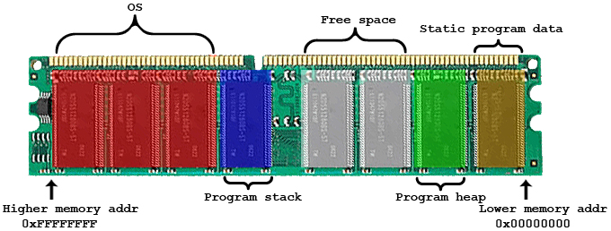

Slide 3
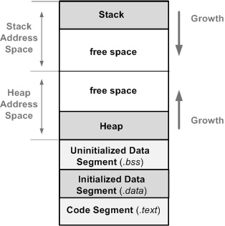
Kernel
Command Line Arguments
وقتی متغیر محلی local variable یا تابعی تعریف و استفاده می کنید مقادیر و آدرسشون در قسمت Stack حافظه قرار می گیره
ولی با ساخت شی یا اختصاص حافظه بصورت دستی Dynamic، مقدار و آدرسشون در قسمت Heap حافظه مجازی قرار میگیره.

Slide 4
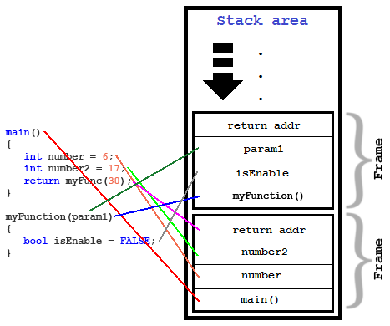

Slide 5
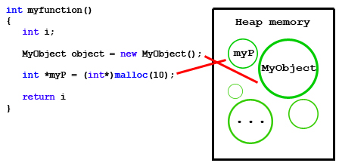
malloc()
calloc()
realloc()
free()

Slide 6
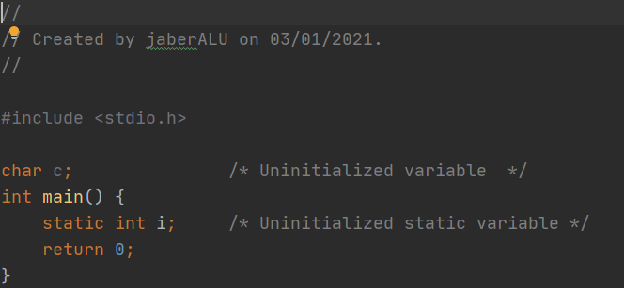
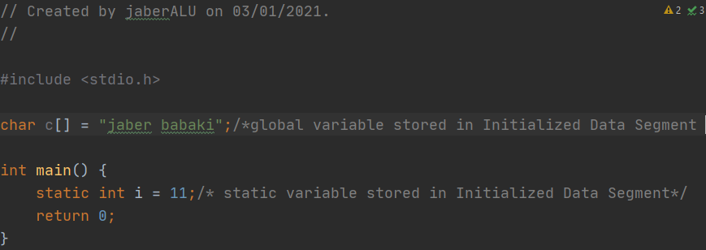

Slide 7
اشاره‌گر به نوعی از داده می‌گویند که به محل ذخیره داده‌ای دیگر بر روی حافظه اشاره می‌کند و به محتویات آن داده دسترسی دارد.
type *name;
int *ptr;
int * ptr;
int* ptr;
int* p,q;
int a = 5;
int *ptr;
ptr = &a;

Slide 8
اشاره‌گر به نوعی از داده می‌گویند که به محل ذخیره داده‌ای دیگر بر روی حافظه اشاره می‌کند و به محتویات آن داده دسترسی دارد.
int *mp;
int b;
mp = &b;
*mp = 3;
اشاره گر در زبان C یک آدرس می باشد که این آدرس به صورت عددی است. بنابراین می توان عملیات ریاضی را بر روی آن انجام داد.
int var=10;
int *ptr;
ptr = &var;
for ( i = 3; i > 0; i--) {
printf("Address\n ", ptr );
printf("Value\n ", *ptr );
ptr--;
}

Slide 9
int var = 10;
int b = 10;
int *ptr;
ptr = &var;
if (ptr == &b) {
printf("equal");
}
آرایه‌ها به واسطه اشاره‌گرها در کامپایلر نوشته می‌شوند
int a[5];
a[0]=1,a[1]=10,a[2]=10;
printf("%d\n",*(a+2));
printf("%d\n",(a+2));
printf("%d\n",&a[2]);

Slide 10
Int a[5];
int var;
a[0]=&var;
int arr[5] = { 1, 2, 3, 4, 5 };
int *ptr = arr;
printf("%d\n", (*ptr+1));
int a[2][2];
a[0][0]=86;a[0][1]=2;a[1][1]=3;
printf("%d\n",*(*(a+1)+1));

Slide 11

int *ptr[10];
int = integer
int * = pointer-to-integer
int ** = pointer-to-(pointer-to-integer)
int *** = pointer-to-(pointer-to-(pointer-to-integer))
int ***ptr;
int i = 812;
int *ptr = &i;
int **ptr2 = &ptr;

Slide 12
int k = 5, m = 8;
int *ptr = &k;
int **ptr2 = &ptr;
**ptr2 = 12;
*ptr2 = &m;
int k = 5, m = 8;
int *ptr = &k;
int **ptr2 = &ptr;
**ptr2 = 12;
*ptr2 = &m;
char *Msg1 = "This is a message";
printf("%c",*(Msg1+1));

Slide 13
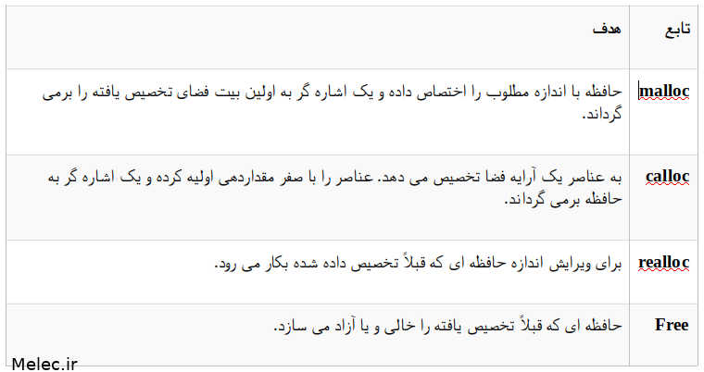
فرآیند ی برای تخصیص حافظه وجود دارد که به شما اجازه می دهد که تصمیم گیری برای اندازه آرایه را به زمان اجرای برنامهruntime موکول کنید. این فرآیند “تخصیص حافظه پویا“ نام دارد.

Slide 14
فرآیند ی برای تخصیص حافظه وجود دارد که به شما اجازه می دهد که تصمیم گیری برای اندازه آرایه را به زمان اجرای برنامهruntime موکول کنید. این فرآیند “تخصیص حافظه پویا“ نام دارد.
int *ptr;
ptr = malloc(15 * sizeof(*ptr)); /* a block of 15 integers */
if (ptr != NULL) {
*(ptr + 5) = 480; /* assign 480 to sixth integer */
printf("Value of the 6th integer is %d",*(ptr + 5));
}
int i, *ptr, sum = 0;
ptr = calloc(10, sizeof(int));
for (i = 0; i < 10; ++i) {
*(ptr + i) = i;
sum += *(ptr + i);
}
printf("Sum = %d", sum);

Slide 15

THANK YOU!
FOR YOUR ATTENTION

